Slide 1
Operating Systems
Chapter 0 About this Course
四川大学软件学院

Slide 2

The Information of Teacher
教师姓名：梁刚
联系方式 ：
  电话：18980897656
  邮箱：lianggang@scu.edu.cn
  办公室：望江校区文科楼350室 （东区图书馆对面）
  教学网站：swjx.scu.edu.cn
  选课密码：2018wed
承担的课程:
  操作系统、网络攻防、信息安全产品开发实践

Slide 3

The Information of Assitant
杨文太
QQ ： 2274504924
(周一到周五：
20:00-21:00)
课后请班长上来登记联系方式

Slide 4

OS Commnity
操作系统群：
  QQ群：
  下课后 ，请班长 留下联系方式

Slide 5
About the Course
A Theory Course
Understand and master the design principles and
implementation issues of contemporary operating systems

Slide 6
Road Map
Memory
CPU
Disk
I/O
I/O

Slide 7
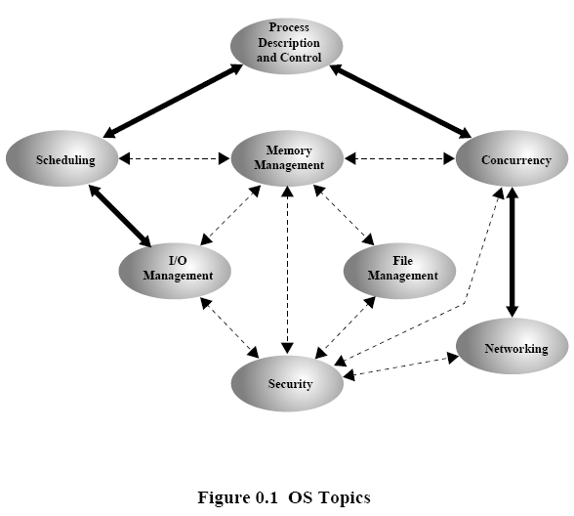
Road Map

Slide 8
Road Map
说明
  Chapter1 ～Capter12, except Chapter 10
  各章的Windows和Linux 部分不讲解，考试不要求

Slide 9
Road Map
Chapter 1
Chapter 2

Slide 10
Road Map
Chapter 3
Chapter 4

Slide 11
Road Map
Chapter 5
Chapter 6

Slide 12
Road Map
Chapter 7
Chapter 8

Slide 13
Road Map
Chapter 9
Chapter 10

Slide 14
Road Map
Chapter 11

Slide 15
Road Map
Chapter 12

Slide 16
Prerequisite
Master one programming language;
Data structure and basic algorithms;
Background of computer architecture;

Slide 17
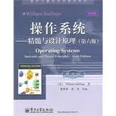

The Textbook
  William Stallings. Operating Systems: Internals and Design Principles (6th Edition). 电子工业出版社，2010

Slide 18
Why we learn OS
There are many operating systems in market and we do not write OS

Slide 19
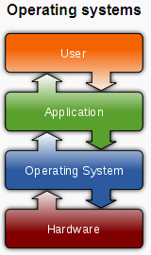
OS的重要性

Slide 20
OS的重要性
Windows
Mac OX
Unix
NachOS /Minix /GeekOS/…
Linux
FreeBSD
Solaris
DOS
μC/OS-II
…

Slide 21
课程的目标
Operating System / OS
  Concepts(概念)
  Design issues and principle(设计问题和原则)
  Mechanisms(机制)

Slide 22
课程的作用
区别于非专业的程序员，提升自己的竞争力

Slide 23
如何学好课程
本门课程概念原理多，很抽象：
1、要从态度上重视本门课程 ；
2、要有教材；
3、课前课后后要看书，而且要看到老师的前面，要自己总结 （理解大学学习的精髓）
4、理论联系实际

Slide 24
课程要求
1、按时上课，有事事前请假；
2、上课时请带上教材、本子和笔；
3、上课时将手机设为震动模式，如是重要电话，可直接到教室外接听，无需举手示意；
4、上课时，如有内急等紧急情况，无需举手示意；
5、上课时如碰到疑问，请不要中断课程的讲授，课后解决；

Slide 25
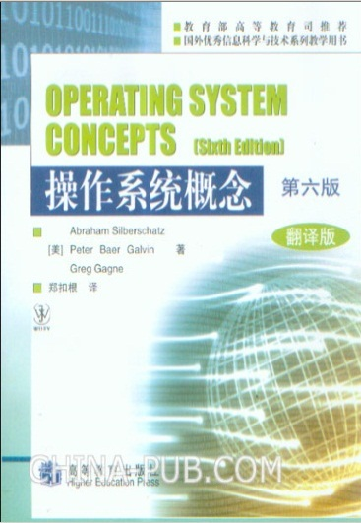
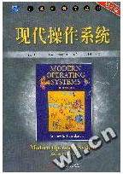

参考书
《Operating System Concepts》Sixth Edition Abraham Silberschatz,郑扣根译,高等教育出版社
《现代操作系统》 Andrew S. Tanenbaum (荷) 机械工业出版社
《操作系统:设计与实现》Andrew S. Tanenbaum (荷) 电子工业出版社

Slide 26
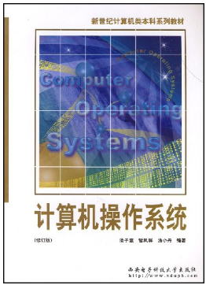

参考书
《计算机操作系统(修订版)》 汤子赢，哲凤屏. 汤小丹. 西安电子科技大学出版社
操作系统教程（第4版）孙钟秀高等教育出版社

Slide 27
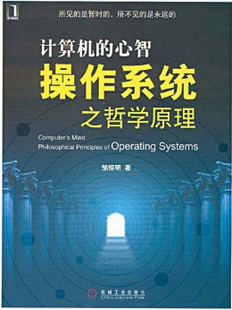

参考书
《计算机的心智：操作系统之哲学原理 》，邹恒明 ，机械工业出版社
《操作系统：原理技术与编程》，蒋静，徐志伟. 机械工业出版社，

Slide 28

参考书

Slide 29
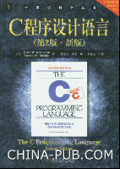
C语言编程

Slide 30
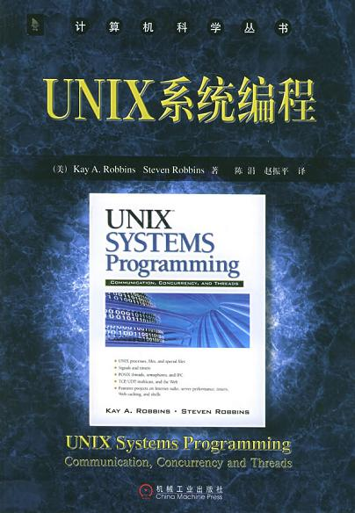

Unix编程

Slide 31

Linux环境介绍

Slide 32
参考资料
教材：
  本教材的网站：http://williamstallings.com/OS/OS6e.html
  各章后所列举
    参考书
    Web资源
    关于Usenet查阅
    http://zhidao.baidu.com/question/16999634.html
    论文

Slide 33
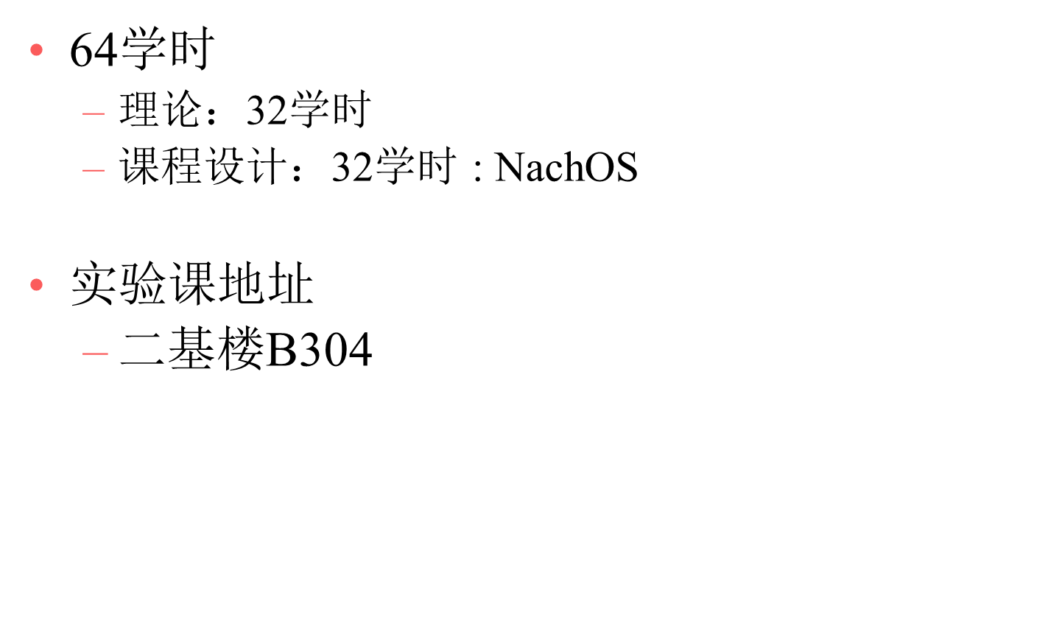
考核

Slide 34
考核
成绩包括：
期末考试：(40% ，闭卷，全英文试题)
平时成绩：(60% )
  实验( 35% ) ：
  moodle网站选择题(10% )
  习题课程/课后作业( 40% )
  考勤( 15% )

Slide 35
Are You Ready?
Let’s go !

